Slide 1
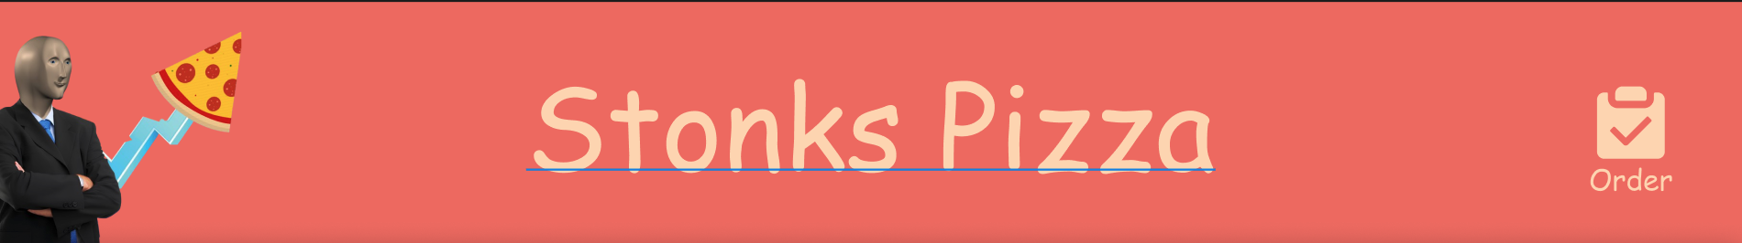
Stonks Pizza
Arthur Bloem & Sander de Leest

Slide 2
Inhoudsopgaven
Inleiding
Design
Waarom Stonks Pizza
Demonstratie
Slot

Slide 3
Inleiding

Slide 4
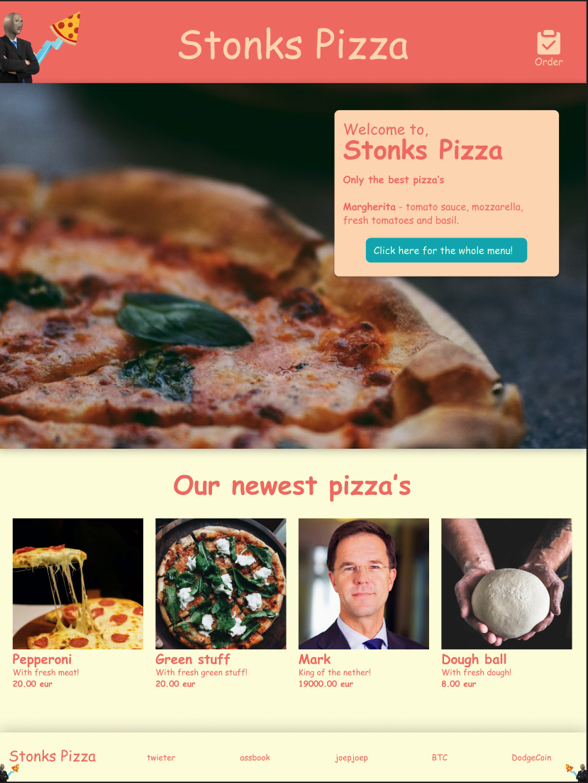
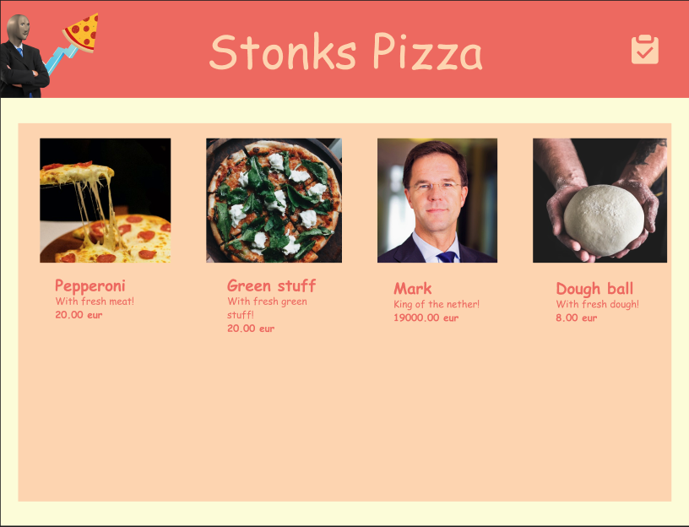
Design

Slide 5
Waarom Stonks Pizza

Slide 6
Demonstratie

Slide 7
Slot

